Slide 1
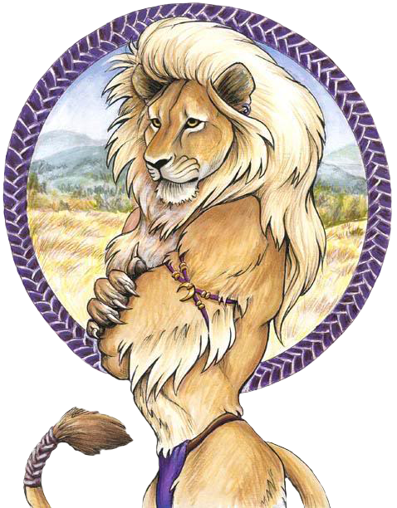
Фурі
?

Slide 2
Субкультура фурі
Субкультура фурі поєднує людей, які захоплюються антропоморфними тваринами в образотворчому мистецтві, анімації, художній літературі та дизайні. Відмінною рисою субкультури є прагнення до втілення образу антропоморфної тварини у творчості, або собі через ідентифікацію з нею.
Антропоморфною твариною прийнято вважати вигадану істоту, що поєднує у собі якості людини та тварини як в анатомічному, так і духовному плані.

Slide 3
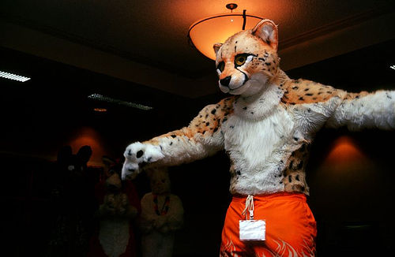

Slide 4
Детальніше про фурі
Наділяються людськими якостями в основному хижі ссавці — леви, гепарди, лиси, вовки, а також гризуни. Ці звірі покриті хутром, тому у англомовних носіїв субкультури мають прізвисько «пухнасті» (furries). Це слово традиційно є назвою субкультури.
Саме в диснеївській анімації антропоморфна тварина повноцінно оживає, набуваючи ті чи інші риси людини, стає доброю або злою, боягузливою або хороброю.

Slide 5
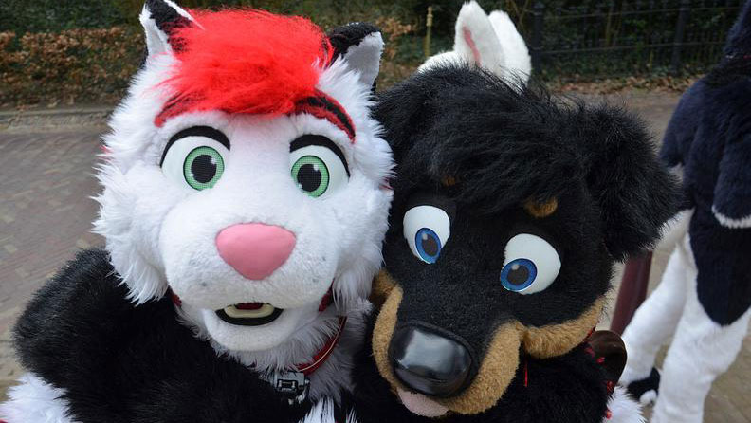

Slide 6
Приклади антропоморфних тварин в анімації: Робін Гуд з одноіменного мультфільму має зовнішність лиса з деякими рисами людської анатомії та має людський розум; Сімба з мультфільму «Король-лев» — лев із стилізованою зовнішністю та здібністю розмовляти людською мовою; Поведінка Тода, лиса з мультфільму «Лисиць і мисливський пес», обумовлюється наявністю людських якостей, наявність яких у тварин можна тільки припускати.

Slide 7
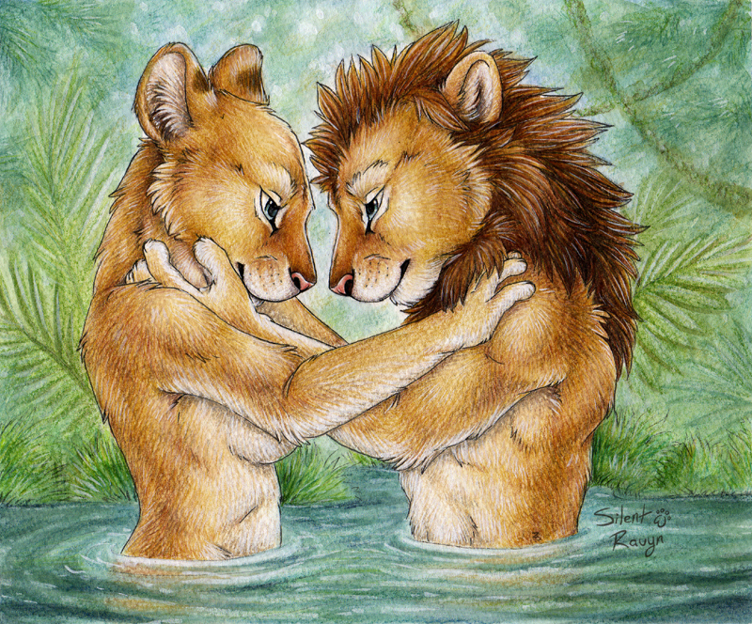

Slide 8
Історія
Антропоморфні тварини присутні у творчості різних епох: від античних міфіві легенд до сучасної анімації. У XX столітті основним популяризатором антропоморфного мистецтва були комікси та анімація, які і згуртували шанувальників того чи іншого твору у певні співтовариства. Завдяки розвитку інформаційних технологій, головним чином Інтернету, стихійно утворилося спільне співтовариство, що поєднало розрізнені групи шанувальників антропоморфної анімації вже не на основі симпатії до того чи іншого твору, а заради антропоморфності як такової. Так на початку 1990-х років у США з'явилося поняття furry, яке окреслило шанувальників антропоморфних тварин як єдине furry-співтовариство. З появою поняття furry, об'єднуюча роль анімації заслабла, тому що субкультура сама почала породжувати фурі-арт (як правило, некомерційні малюнки з фурі-тематикою).

Slide 10
Поняття субкультури furry поєднує:
1.Шанувальників анімаційних фільмів або оповідань з участю антропоморфних тварин. Наприклад: мультфільм «The Lion King» або цикл романів «Редволл» письменника Брайена Джейкса.
2.Художників, що полюбляють малювати антропоморфних тварин, тобто митців фурі-арта.
3.Усіх, хто ототожнює себе з антропоморфними тваринами.

Slide 11
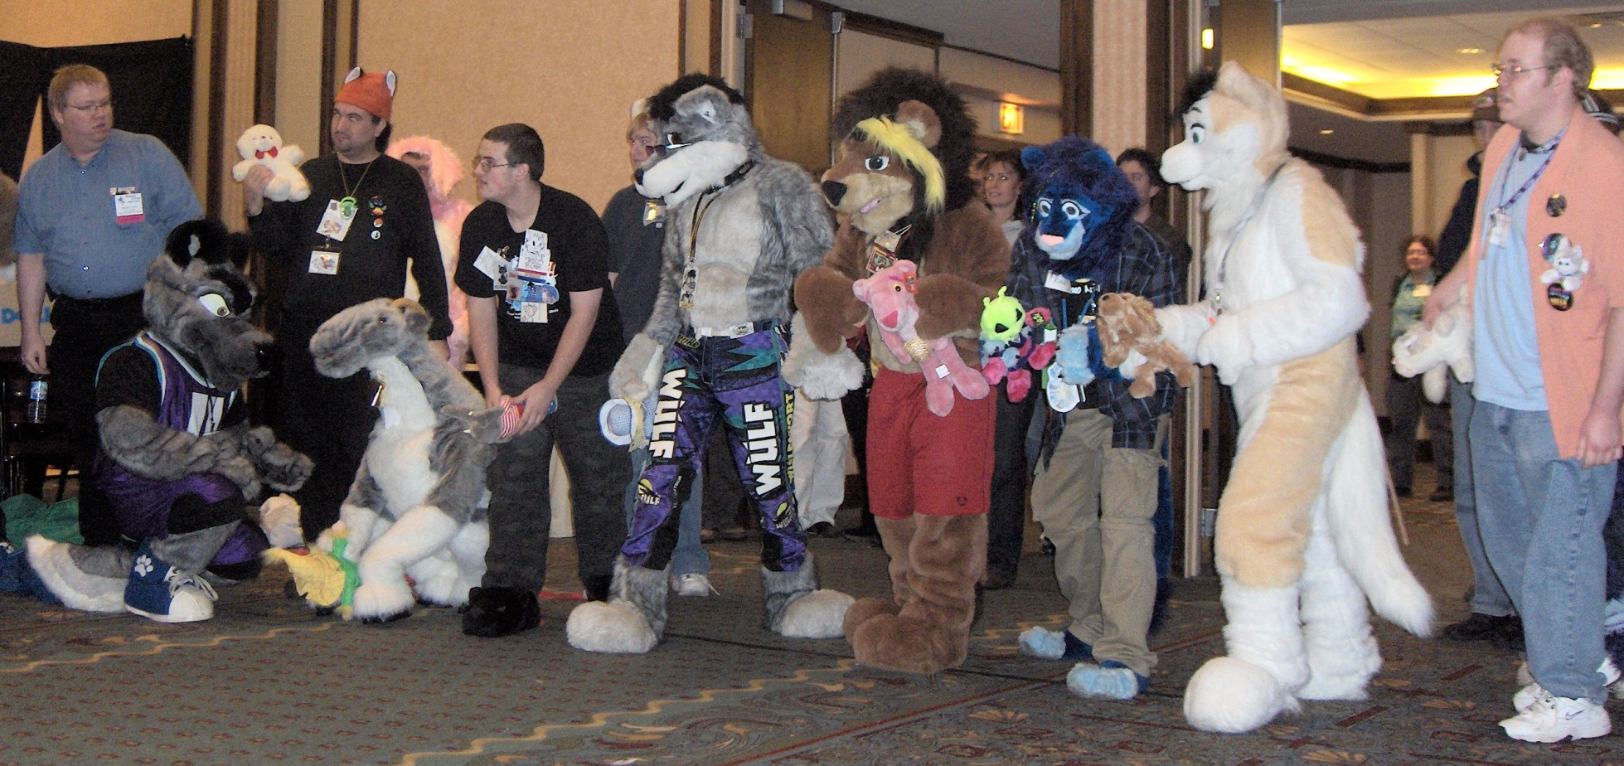

Slide 12
Важливо розрізняти!
Важливо розрізняти феномен furry і субкультуру furry.
Наприклад, субкультура драконів походить з феномену furry, але відрізняється від фурі-субкультури унікальними взаєминами між "драконами" та загальним устроєм їх співтовариства. Поняття «драконність» схоже на «фурність», єдина відміність це те, що саме драконів наділяють людськими якостями, а не тварин.

Slide 13
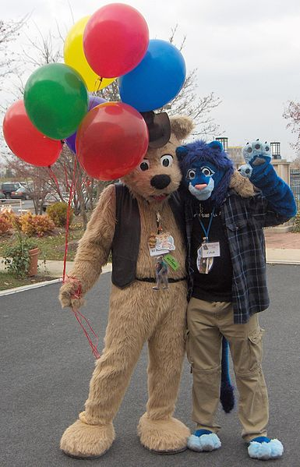
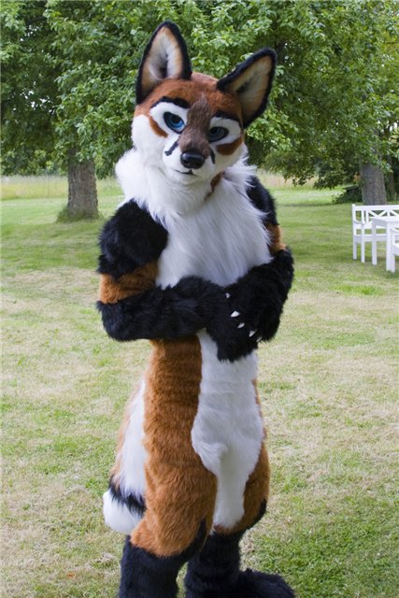

Slide 14
Отже, особливістю субкультури furry є самоототожнення частини її представників з антропоморфними тваринами, що є прагненням походити на тварину своїми поведінкою та зовнішним виглядом, або переважно прагненням малювати певний вид тварин.
Кожен, хто ідентифікує себе як фурі, сприймає образ тварини по-своєму, естетизує саме ті риси тварини, які властиві його особистості. Практичного аспекту це не має, часто весь сенс полягає в самому процесі втілення бажання. При наявності певних навичок, відбувається втілення свого бачення фурі в персонажах некомерційних оповідань або малюнків.
Кількість ідентифікуючих себе як фурі в Росії та в Україні доходить близько до трьохсот осіб.

Slide 15
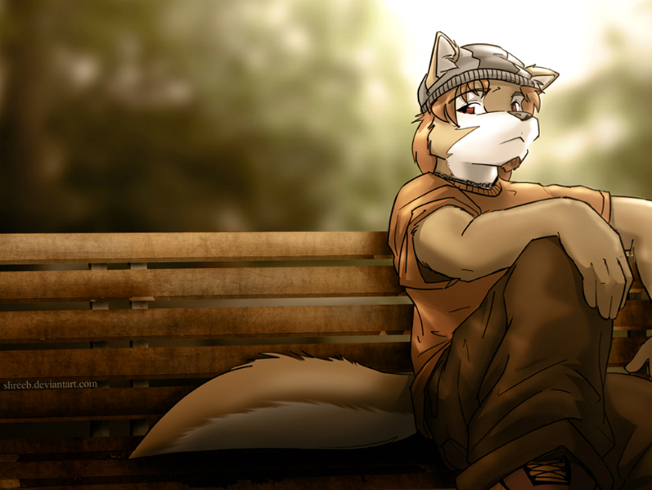

Slide 16
Примітка: Для стислості викладу під фурі мається на увазі людина, що ідентифікує себе антропоморфною твариною.

